Slide 1




Trước khi đi chúng ta hãy cùng khởi động nhé!
Chào các bạn! Hãy cùng đến trường với chúng tớ nào!

Slide 2


A. LT về
Nhân hoá
C. LT về
Tính từ
1. Tiết LTVC trước chúng ta học về gì?
B. LT về
Đại từ
D. LT về
Danh từ
Khởi động

Slide 3
2. Đặt 1 câu có sử dụng đại từ nhân xưng
Khởi động

Slide 4




Nêu các từ loại đã học?
danh từ
động từ
đại từ
tính từ
Khởi động

Slide 5

TIẾNG VIỆT 5
KẾT TỪ
KẾT TỪ

Slide 6


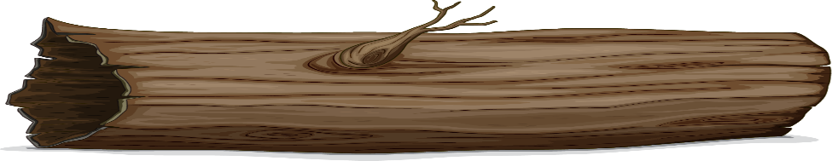
Chúng ta cùng KHÁM PHÁ con đường đến trường nhé!

Slide 7

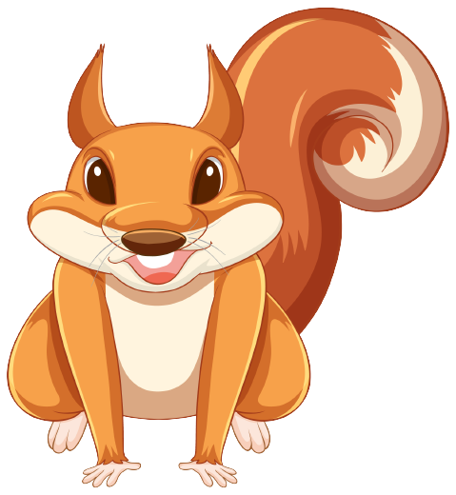
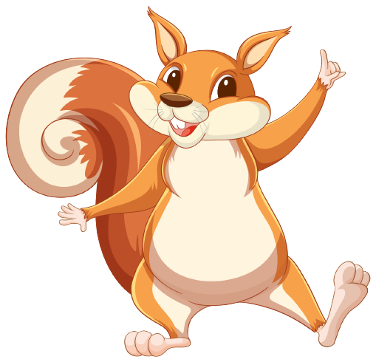
Các bạn Sóc có thể giúp chúng tớ di chuyển khúc gỗ không?
Nếu muốn giúp hãy thực hiện yêu cầu của 2 đứa chúng tớ nhé!

Slide 8
1. Mỗi từ in đậm trong đoạn văn sau được dùng để làm gì?
Chú chim sâu vui cùng vườn cây và các loài chim bạn. Nhưng trong trí nhớ thơ ngây của chú còn mãi sáng ngời hình ảnh một cành hoa mận trắng, biết nở cuối đông để báo trước mùa xuân tới.
Nguyễn Kiên

Slide 9


Thảo luận nhóm đôi.

Slide 10
Chú chim sâu vui cùng vườn cây và các loài chim bạn. Nhưng trong trí nhớ thơ ngây của chú còn mãi sáng ngời hình ảnh một cành hoa mận trắng, biết nở cuối đông để báo trước mùa xuân tới.
Nguyễn Kiên
+ Từ “và” dùng để nối “các loài chim bạn” với “vườn cây”.
+ Từ “nhưng” dùng để nối câu 2 với câu 1.
+ Từ “của” dùng để nối “chú” với “trí nhớ thơ ngây”.
+ Từ “để” dùng để nối “báo trước mùa xuân tới” với “một cành hoa mận trắng, biết nở cuối đông”

Slide 11
2. Trong mỗi câu sau, các từ in đậm có tác dụng gì?
a. Vì rùa biết mình chậm chạp nên nó cố sức chạy thật nhanh.
b. Nếu trời mưa to thì buổi cắm trại của chúng tôi sẽ phải hoãn lại.

Slide 12
Thảo luận nhóm đôi.

Slide 13
a. Vì rùa biết mình chậm chạp nên nó cố sức chạy thật nhanh.
b. Nếu trời mưa to thì buổi cắm trại của chúng tôi sẽ phải hoãn lại.
Các từ in đậm có tác dụng nối các từ ngữ (các ý) trong câu, nhằm thể hiện mối quan hệ giữa các từ ngữ đó với nhau.

Slide 14

Kết từ là từ nối các từ ngữ hoặc các câu, nhằm thể hiện mối quan hệ giữa các từ ngữ hoặc các câu đó với nhau.
Một số kết từ thường dùng: và, với, hoặc, của, mà, để, về,...
Một số cặp kết từ thường dùng: vì … nên …; nếu … thì …; không những … mà còn …;…

Slide 15
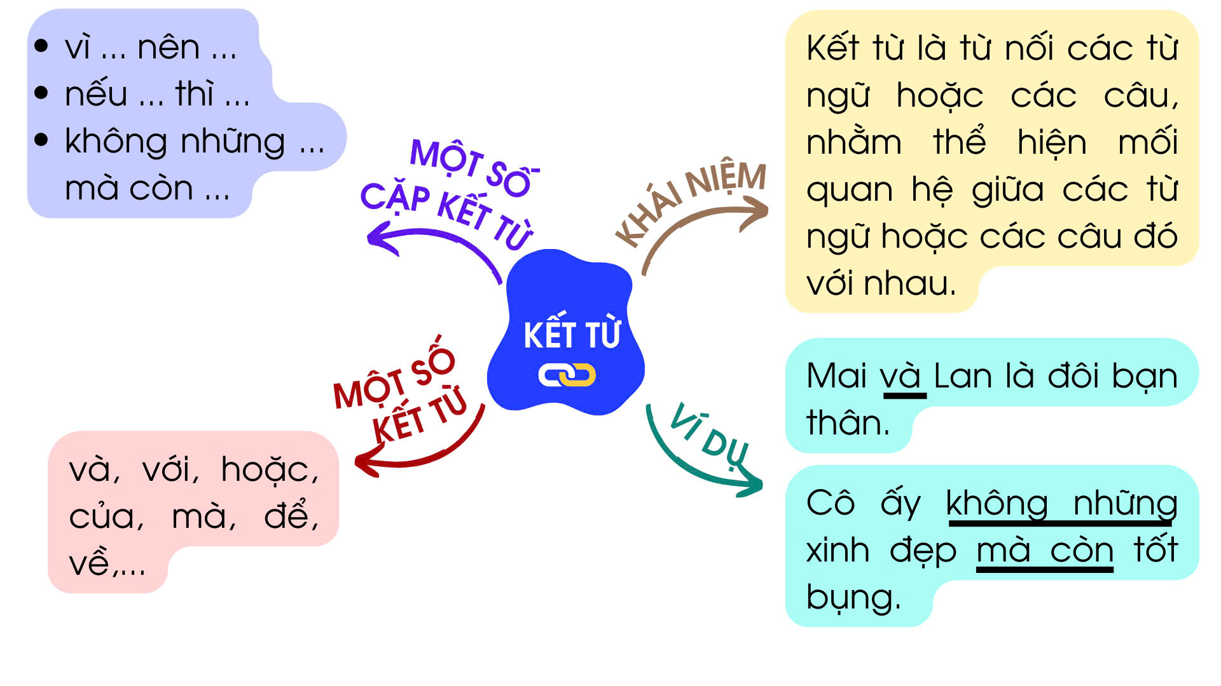

Slide 16


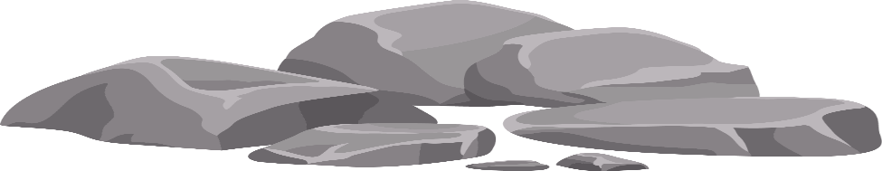

Slide 17

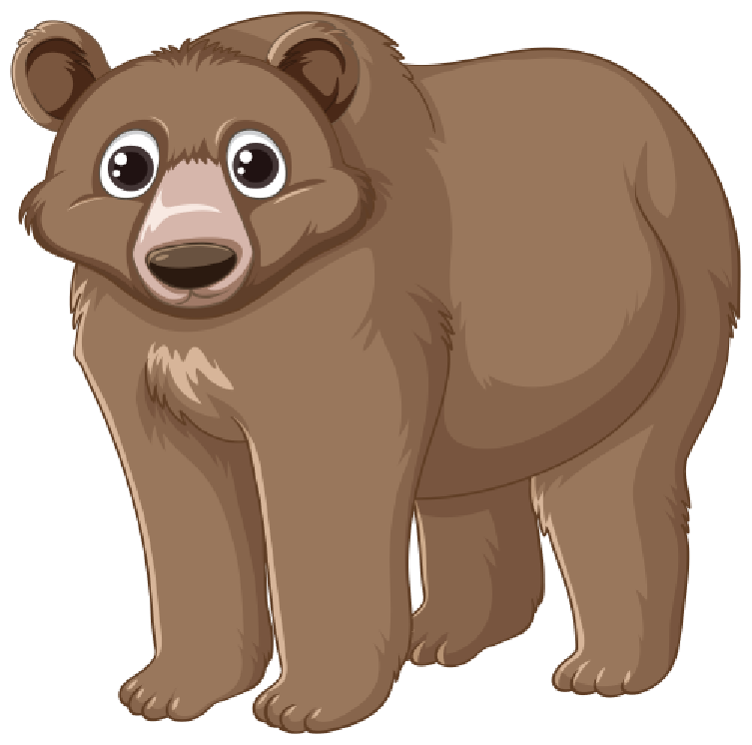

Bác Gấu có thể giúp chúng cháu di chuyển các tảng đá không ạ?
Các cháu hãy giải bài tập 3 và 4 giúp bác nhé!

Slide 18
3. Tìm kết từ trong mỗi đoạn văn sau:
a. Chị Na nhấc ba đôi dép mới, khẽ nói:
– Đây là đôi của anh cả, còn đây là của chị em mình. Mẹ bảo mùng một mới được đi. Nhưng giờ mình đi thử một tí rồi lại cất lên.
Theo Cao Nguyệt Nguyên
b. Trăng cuối tháng vàng và nhọn như một chiếc ngà non đã ló ra khỏi đỉnh núi. Trời đầy sao. Gió lộng trên những ngọn cây cao nhưng trong rừng thì hoàn toàn yên tĩnh. Hoa lá, quả chín, những vạt nấm ẩm ướt đua nhau toả mùi thơm. Những đốm sáng lân tinh trên gỗ và trên lá mục lấp lánh.
Theo Vũ Hùng

Slide 19
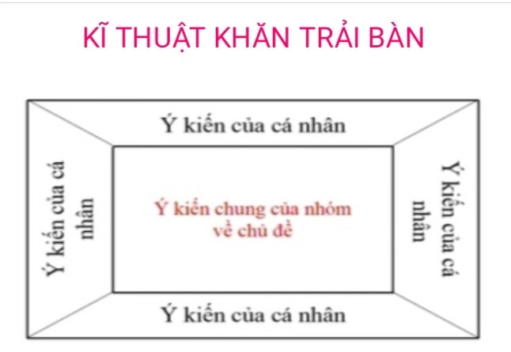
Thảo luận nhóm 4.

Slide 20
3. Tìm kết từ trong mỗi đoạn văn sau:
a. Chị Na nhấc ba đôi dép mới, khẽ nói:
– Đây là đôi của anh cả, còn đây là của chị em mình. Mẹ bảo mùng một mới được đi. Nhưng giờ mình đi thử một tí rồi lại cất lên.
Theo Cao Nguyệt Nguyên

Slide 21
3. Tìm kết từ trong mỗi đoạn văn sau:
b. Trăng cuối tháng vàng và nhọn như một chiếc ngà non đã ló ra khỏi đỉnh núi. Trời đầy sao. Gió lộng trên những ngọn cây cao nhưng trong rừng thì hoàn toàn yên tĩnh. Hoa lá, quả chín, những vạt nấm ẩm ướt đua nhau toả mùi thơm. Những đốm sáng lân tinh trên gỗ và trên lá mục lấp lánh.
Theo Vũ Hùng

Slide 22

4. Chọn cặp kết từ phù hợp trong khung thay cho hai  trong mỗi câu sau:
a.  chăm chỉ luyện tập  đội bóng đá nữ của lớp 5C đã đoạt giải Nhất.
b.  trời ấm dần lên  những ruộng mạ sẽ lên xanh mướt.
c.  trời còn mù sương  đám thanh niên trong làng đã í ới gọi nhau lên nương.

Slide 23
Thảo luận nhóm đôi.

Slide 24
a.  chăm chỉ luyện tập  đội bóng đá nữ của lớp 5C đã đoạt giải Nhất.
b.  trời ấm dần lên  những ruộng mạ sẽ lên xanh mướt.
c.  trời còn mù sương  đám thanh niên trong làng đã í ới gọi nhau lên nương.
Nhờ
nên
Nếu
thì
Tuy
nhưng

Slide 26


Anh voi có thể giúp chúng em hút hố nước kia không?
5. Đặt câu giới thiệu về một bài hát mà em thích, trong đó có sử dụng kết từ. Chỉ rõ kết từ và tác dụng của nó.

Slide 27
Mẫu:
Bài hát em thích là Một con vịt của tác giả Kim Duyên.
Kết từ: Của
Tác dụng: Nối các từ ngữ nhằm thể hiện mối quan hệ giữa các từ ngữ với nhau.

Slide 28
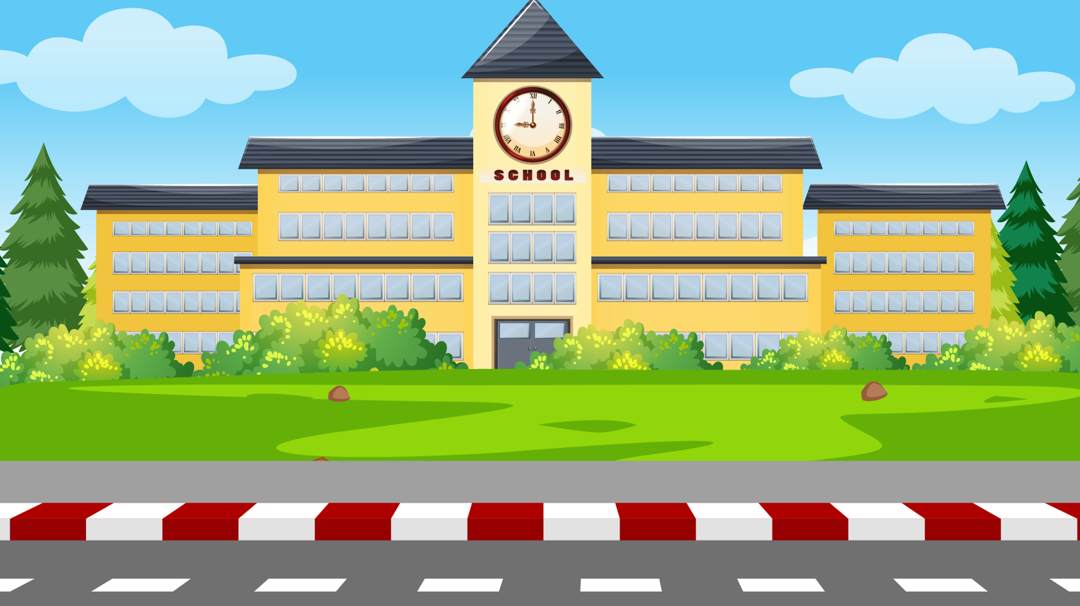

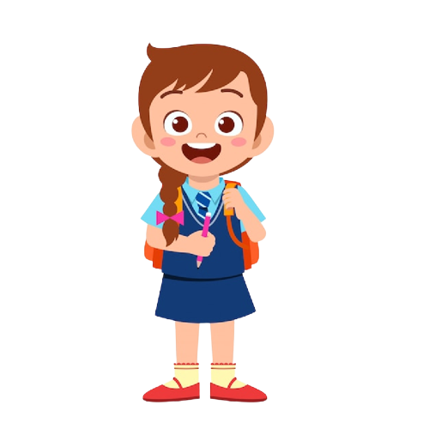
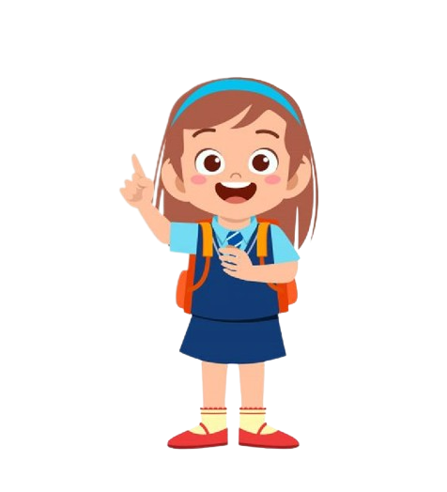

Tới trường rồi!
TRƯỜNG TIỂU HỌC

Slide 29




Là từ nối các từ ngữ hoặc các câu
Thể hiện mối quan hệ giữa các từ ngữ hoặc các câu đó với nhau.
KẾT TỪ
Một số kết từ thường dùng: và, với, hoặc, của, mà, để, về,...
Một số cặp kết từ thường dùng: vì … nên …, nếu … thì …, không những … mà còn …,…

Slide 30

Về nhà các bạn nhớ:
Xem lại bài
Học thuộc ghi nhớ
Chuẩn bị bài tiếp theo
TRƯỜNG TIỂU HỌC

